Slide 1
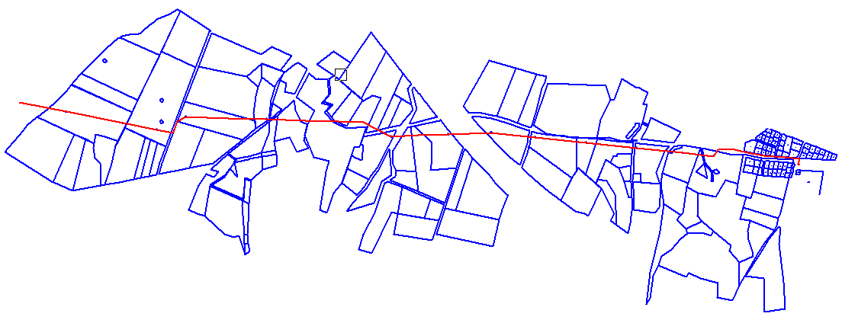
KAMULAŞTIRMA DUYURUSU
Evren Merkez (Çıkınağıl) Mahallesi
Tesisi planlanan ve aşağıda detayları yer alan Enerji Nakil Hattı İçin Acele Kamulaştırma Kararı verilmiş olup, Şereflikoçhisar Asliye Hukuk Mahkemesince belirlenen bedeller Ziraat Bankası Evren Şubesine yatırılmıştır.
GÜLHÜYÜK KÖK - EVREN KÖK ENERJİ NAKİL HATTI PROJESİ
KAMULAŞTIRILMASINDA KAMU YARARI BULUNAN TAŞINMAZLAR LİSTESİ
İLİ | İLÇESİ | MAHALLESİ | ADA NO | PARSEL NO
ANKARA | EVREN | EVREN MERKEZ (ÇIKINAĞIL) | 0 | 1626,1630,1631, 5084,1147,1143
 |  |  | 285359 | 1
 |  |  | 285360 | 1,4,5
 |  |  | 285361 | 1
 |  |  | 285421 | 3,9
 |  |  | 285422 | 2,3
 |  |  | 285425 | 6,7,9
 |  |  | 285428 | 1
 |  |  | 285432 | 1,3
BEDELLERİN ALINABİLMESİ İÇİN;
1) Şereflikoçhisar Asliye Hukuk Mahkeme Kaleminden Belge Alınması,
2) Takyidatlı Tapu Kaydı,
3) Kimlik Belgesi,
ile Ziraat Bankası Evren Şubesine başvuru yapılması gerekmektedir.
Not: Yaşanabilecek olası aksaklıklarda iletişim için, 186 Çağrı Merkezi ile iletişime geçilebilir.

Slide 2
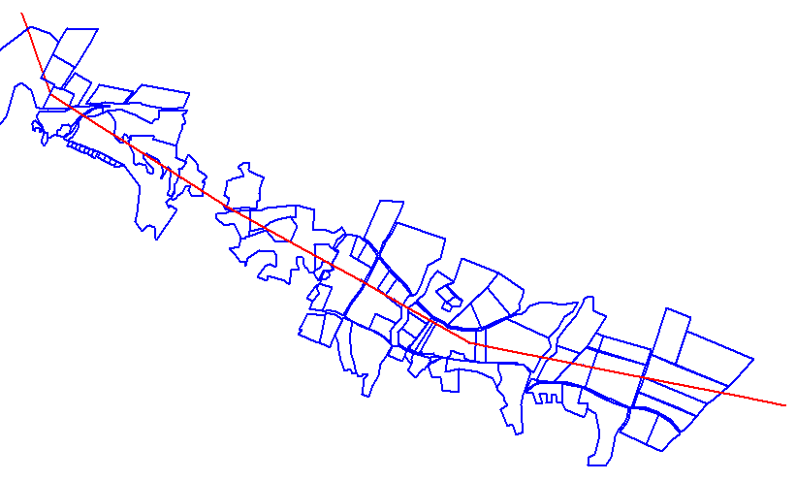
KAMULAŞTIRMA DUYURUSU
Çerkezuşağı (Çatalpınar) Mahallesi
Tesisi planlanan ve aşağıda detayları yer alan Enerji Nakil Hattı İçin Acele Kamulaştırma Kararı verilmiş olup, Şereflikoçhisar Asliye Hukuk Mahkemesince belirlenen bedeller Ziraat Bankası Evren Şubesine yatırılmıştır.
GÜLHÜYÜK KÖK EVREN KÖK ENERJİ NAKİL HATTI PROJESİ
KAMULAŞTIRILMASINDA KAMU YARARI BULUNAN TAŞINMAZLAR LİSTESİ
İLİ | İLÇESİ | MAHALLESİ | ADA NO | PARSEL NO
ANKARA | EVREN | ÇERKEZUŞAĞI (ÇATALPINAR) | 0 | 684,685,686,689,690,786, 793,807,808,810
 |  |  | 285140 | 5
 |  |  | 285141 | 4
 |  |  | 285154 | 3
 |  |  | 285158 | 1,2,3
 |  |  | 285163 | 1,4,5,6,7,8
 |  |  | 285165 | 4,8,9
 |  |  | 285168 | 15,16
BEDELLERİN ALINABİLMESİ İÇİN;
1) Şereflikoçhisar Asliye Hukuk Mahkeme Kaleminden Belge Alınması,
2) Takyidatlı Tapu Kaydı,
3) Kimlik Belgesi,
ile Ziraat Bankası Evren Şubesine başvuru yapılması gerekmektedir.
Not: Yaşanabilecek olası aksaklıklarda iletişim için, 186 Çağrı Merkezi ile iletişime geçilebilir.

Slide 3
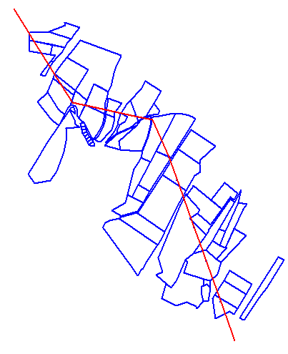
KAMULAŞTIRMA DUYURUSU
Solakuşağı Mahallesi
Tesisi planlanan ve aşağıda detayları yer alan Enerji Nakil Hattı İçin Acele Kamulaştırma Kararı verilmiş olup, Şereflikoçhisar Asliye Hukuk Mahkemesince belirlenen bedeller Ziraat Bankası Evren Şubesine yatırılmıştır.
GÜLHÜYÜK KÖK EVREN KÖK ENERJİ NAKİL HATTI PROJESİ
KAMULAŞTIRILMASINDA KAMU YARARI BULUNAN TAŞINMAZLAR LİSTESİ
İLİ | İLÇESİ | MAHALLESİ | ADA NO | PARSEL NO
ANKARA | EVREN | SOLAKUŞAĞI | 0 | 398,399,400,407
 |  |  | 285221 | 7,8,10
 |  |  | 285225 | 8,10,11,12,13,14
 |  |  | 285230 | 6,7,8
 |  |  | 285234 | 1,3,4
 |  |  | 285235 | 3,4
 |  |  | 285243 | 4,5
BEDELLERİN ALINABİLMESİ İÇİN;
1) Şereflikoçhisar Asliye Hukuk Mahkeme Kaleminden Belge Alınması,
2) Takyidatlı Tapu Kaydı,
3) Kimlik Belgesi,
ile Ziraat Bankası Evren Şubesine başvuru yapılması gerekmektedir.
Not: Yaşanabilecek olası aksaklıklarda iletişim için, 186 Çağrı Merkezi ile iletişime geçilebilir.

Slide 4
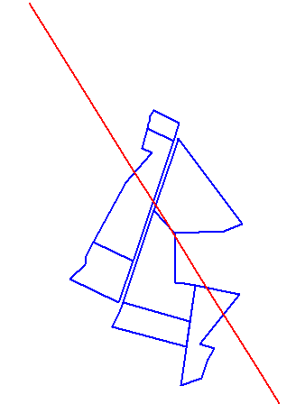
KAMULAŞTIRMA DUYURUSU
Demirayak Mahallesi
Tesisi planlanan ve aşağıda detayları yer alan Enerji Nakil Hattı İçin Acele Kamulaştırma Kararı verilmiş olup, Şereflikoçhisar Asliye Hukuk Mahkemesince belirlenen bedeller Ziraat Bankası Evren Şubesine yatırılmıştır.
GÜLHÜYÜK KÖK EVREN KÖK ENERJİ NAKİL HATTI PROJESİ
KAMULAŞTIRILMASINDA KAMU YARARI BULUNAN TAŞINMAZLAR LİSTESİ
İLİ | İLÇESİ | MAHALLESİ | ADA NO | PARSEL NO
ANKARA | EVREN | DEMİRAYAK | 285044 | 3
 |  |  | 285045 | 8,9
BEDELLERİN ALINABİLMESİ İÇİN;
1) Şereflikoçhisar Asliye Hukuk Mahkeme Kaleminden Belge Alınması,
2) Takyidatlı Tapu Kaydı,
3) Kimlik Belgesi,
ile Ziraat Bankası Evren Şubesine başvuru yapılması gerekmektedir.
Not: Yaşanabilecek olası aksaklıklarda iletişim için, 186 Çağrı Merkezi ile iletişime geçilebilir.

Slide 5
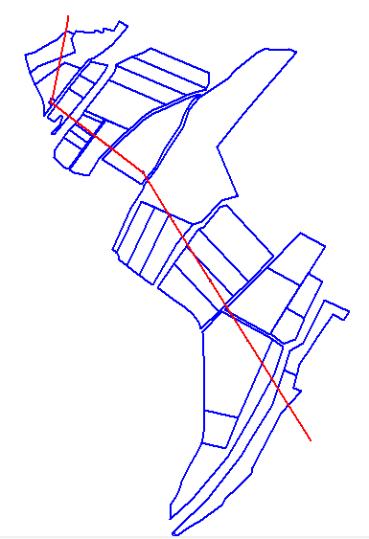
KAMULAŞTIRMA DUYURUSU
Kürtü (Altınbaşak) Mahallesi
Tesisi planlanan ve aşağıda detayları yer alan Enerji Nakil Hattı İçin Acele Kamulaştırma Kararı verilmiş olup, Şereflikoçhisar Asliye Hukuk Mahkemesince belirlenen bedeller Ziraat Bankası Evren Şubesine yatırılmıştır.
GÜLHÜYÜK KÖK EVREN KÖK ENERJİ NAKİL HATTI PROJESİ
KAMULAŞTIRILMASINDA KAMU YARARI BULUNAN TAŞINMAZLAR LİSTESİ
İLİ | İLÇESİ | MAHALLESİ | ADA NO | PARSEL NO
ANKARA | EVREN | KÜRTÜ (ALTINBAŞAK) | 285032 | 1,3
 |  |  | 285033 | 10
 |  |  | 285035 | 8,9
 |  |  | 285039 | 9,10
 |  |  | 285040 | 9,10
 |  |  | 285041 | 5
 |  |  | 285042 | 1
BEDELLERİN ALINABİLMESİ İÇİN;
1) Şereflikoçhisar Asliye Hukuk Mahkeme Kaleminden Belge Alınması,
2) Takyidatlı Tapu Kaydı,
3) Kimlik Belgesi,
ile Ziraat Bankası Evren Şubesine başvuru yapılması gerekmektedir.
Not: Yaşanabilecek olası aksaklıklarda iletişim için, 186 Çağrı Merkezi ile iletişime geçilebilir.

Slide 6
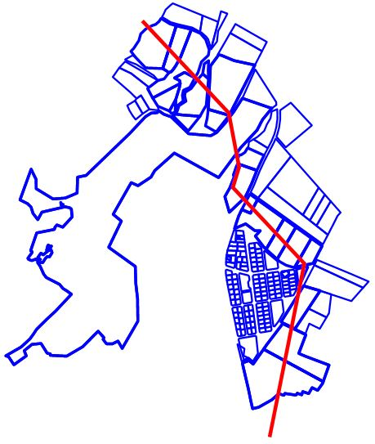
KAMULAŞTIRMA DUYURUSU
Yusufuşağı Mahallesi
Tesisi planlanan ve aşağıda detayları yer alan Enerji Nakil Hattı İçin Acele Kamulaştırma Kararı verilmiş olup, Şereflikoçhisar Asliye Hukuk Mahkemesince belirlenen bedeller Ziraat Bankası Evren Şubesine yatırılmıştır.
GÜLHÜYÜK KÖK EVREN KÖK ENERJİ NAKİL HATTI PROJESİ
KAMULAŞTIRILMASINDA KAMU YARARI BULUNAN TAŞINMAZLAR LİSTESİ
İLİ | İLÇESİ | MAHALLESİ | ADA NO | PARSEL NO
ANKARA | EVREN | YUSUFUŞAĞI | 0 | 685,688,690,693
 |  |  | 285076 | 1,2
 |  |  | 285080 | 3,4
 |  |  | 285083 | 1,2,3,4,5
 |  |  | 285084 | 10
 |  |  | 285085 | 1,2
BEDELLERİN ALINABİLMESİ İÇİN;
1) Şereflikoçhisar Asliye Hukuk Mahkeme Kaleminden Belge Alınması,
2) Takyidatlı Tapu Kaydı,
3) Kimlik Belgesi,
ile Ziraat Bankası Evren Şubesine başvuru yapılması gerekmektedir.
Not: Yaşanabilecek olası aksaklıklarda iletişim için, 186 Çağrı Merkezi ile iletişime geçilebilir.

Slide 7
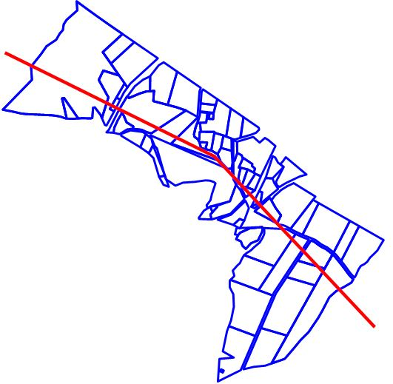
KAMULAŞTIRMA DUYURUSU
İnebeyli Mahallesi
Tesisi planlanan ve aşağıda detayları yer alan Enerji Nakil Hattı İçin Acele Kamulaştırma Kararı verilmiş olup, Şereflikoçhisar Asliye Hukuk Mahkemesince belirlenen bedeller Ziraat Bankası Evren Şubesine yatırılmıştır.
GÜLHÜYÜK KÖK EVREN KÖK ENERJİ NAKİL HATTI PROJESİ
KAMULAŞTIRILMASINDA KAMU YARARI BULUNAN TAŞINMAZLAR LİSTESİ
İLİ | İLÇESİ | MAHALLESİ | ADA NO | PARSEL NO
ANKARA | EVREN | İNEBEYLİ | 0 | 366,374,378, 436,438,439
 |  |  | 285123 | 5,7
 |  |  | 285128 | 2
 |  |  | 285129 | 1,3
 |  |  | 285130 | 1,2,5
BEDELLERİN ALINABİLMESİ İÇİN;
1) Şereflikoçhisar Asliye Hukuk Mahkeme Kaleminden Belge Alınması,
2) Takyidatlı Tapu Kaydı,
3) Kimlik Belgesi,
ile Ziraat Bankası Evren Şubesine başvuru yapılması gerekmektedir.
Not: Yaşanabilecek olası aksaklıklarda iletişim için, 186 Çağrı Merkezi ile iletişime geçilebilir.

Slide 8
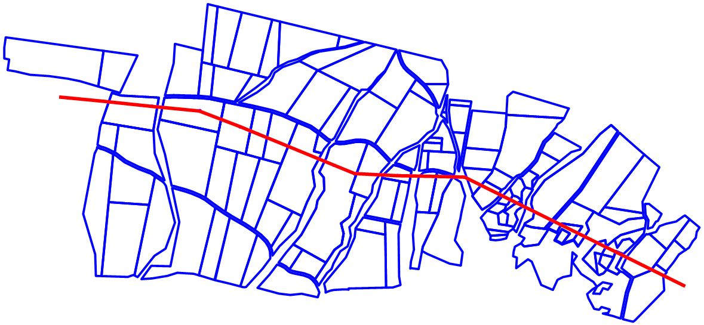
KAMULAŞTIRMA DUYURUSU
Cebirli Mahallesi
Tesisi planlanan ve aşağıda detayları yer alan Enerji Nakil Hattı İçin Acele Kamulaştırma Kararı verilmiş olup, Şereflikoçhisar Asliye Hukuk Mahkemesince belirlenen bedeller Ziraat Bankası Şereflikoçhisar Şubesine yatırılmıştır.
GÜLHÜYÜK KÖK EVREN KÖK ENERJİ NAKİL HATTI PROJESİ
KAMULAŞTIRILMASINDA KAMU YARARI BULUNAN TAŞINMAZLAR LİSTESİ
İLİ | İLÇESİ | MAHALLESİ | ADA NO | PARSEL NO
ANKARA | ŞEREFLİKOÇHİSAR | CEBİRLİ | 0 | 605,606,607,636,637,640
 |  |  | 285283 | 1
 |  |  | 285288 | 1,3,6,7,11
 |  |  | 285292 | 1,2
 |  |  | 285301 | 1
 |  |  | 285302 | 1,2
 |  |  | 285306 | 13
 |  |  | 285308 | 1
 |  |  | 285309 | 2
 |  |  | 285311 | 3
BEDELLERİN ALINABİLMESİ İÇİN;
1) Şereflikoçhisar Asliye Hukuk Mahkeme Kaleminden Belge Alınması,
2) Takyidatlı Tapu Kaydı,
3) Kimlik Belgesi,
ile Ziraat Bankası Şereflikoçhisar Şubesine başvuru yapılması gerekmektedir.
Not: Yaşanabilecek olası aksaklıklarda iletişim için, 186 Çağrı Merkezi ile iletişime geçilebilir.

Slide 9
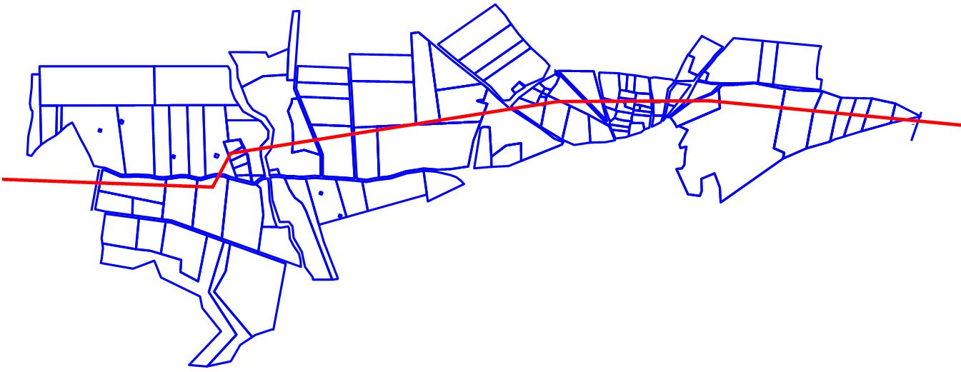
KAMULAŞTIRMA DUYURUSU
Kıyıevi Mahallesi
Tesisi planlanan ve aşağıda detayları yer alan Enerji Nakil Hattı İçin Acele Kamulaştırma Kararı verilmiş olup, Şereflikoçhisar Asliye Hukuk Mahkemesince belirlenen bedeller Ziraat Bankası Şereflikoçhisar Şubesine yatırılmıştır.
GÜLHÜYÜK KÖK EVREN KÖK ENERJİ NAKİL HATTI PROJESİ
KAMULAŞTIRILMASINDA KAMU YARARI BULUNAN TAŞINMAZLAR LİSTESİ
İLİ | İLÇESİ | MAHALLESİ | ADA NO | PARSEL NO
ANKARA | ŞEREFLİKOÇHİSAR | KIYIEVİ | 0 | 373,375,376,629,632,633, 654,655,656,657,679,687, 688,1024,1025,1047,1051
 |  |  | 180986 | 16,18,19,24
 |  |  | 180987 | 1,4,5
 |  |  | 180989 | 10
 |  |  | 180990 | 7
 |  |  | 180993 | 5,6,8,9,10
BEDELLERİN ALINABİLMESİ İÇİN;
1) Şereflikoçhisar Asliye Hukuk Mahkeme Kaleminden Belge Alınması,
2) Takyidatlı Tapu Kaydı,
3) Kimlik Belgesi,
ile Ziraat Bankası Şereflikoçhisar Şubesine başvuru yapılması gerekmektedir.
Not: Yaşanabilecek olası aksaklıklarda iletişim için, 186 Çağrı Merkezi ile iletişime geçilebilir.

Slide 10
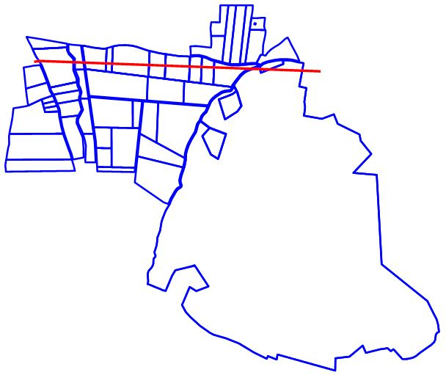
KAMULAŞTIRMA DUYURUSU
Yazısöğüt Mahallesi
Tesisi planlanan ve aşağıda detayları yer alan Enerji Nakil Hattı İçin Acele Kamulaştırma Kararı verilmiş olup, Şereflikoçhisar Asliye Hukuk Mahkemesince belirlenen bedeller Ziraat Bankası Şereflikoçhisar Şubesine yatırılmıştır.
GÜLHÜYÜK KÖK EVREN KÖK ENERJİ NAKİL HATTI PROJESİ
KAMULAŞTIRILMASINDA KAMU YARARI BULUNAN TAŞINMAZLAR LİSTESİ
İLİ | İLÇESİ | MAHALLESİ | ADA NO | PARSEL NO
ANKARA | ŞEREFLİKOÇHİSAR | YAZISÖĞÜT | 180930 | 2
 |  |  | 180931 | 1
 |  |  | 180932 | 1,2,3,4,5,6,7,8
 |  |  | 180951 | 1
BEDELLERİN ALINABİLMESİ İÇİN;
1) Şereflikoçhisar Asliye Hukuk Mahkeme Kaleminden Belge Alınması,
2) Takyidatlı Tapu Kaydı,
3) Kimlik Belgesi,
ile Ziraat Bankası Şereflikoçhisar Şubesine başvuru yapılması gerekmektedir.
Not: Yaşanabilecek olası aksaklıklarda iletişim için, 186 Çağrı Merkezi ile iletişime geçilebilir.

Slide 11
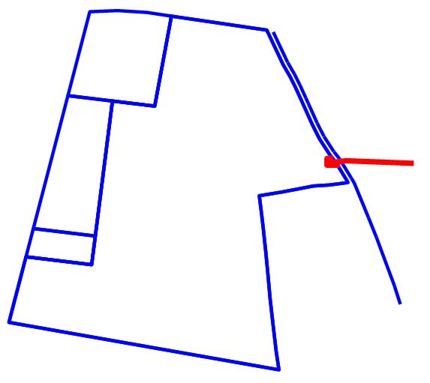
KAMULAŞTIRMA DUYURUSU
Gülhüyük Mahallesi
Tesisi planlanan ve aşağıda detayları yer alan Enerji Nakil Hattı İçin Acele Kamulaştırma Kararı verilmiş olup, Şereflikoçhisar Asliye Hukuk Mahkemesince belirlenen bedeller Ziraat Bankası Şereflikoçhisar Şubesine yatırılmıştır.
GÜLHÜYÜK KÖK EVREN KÖK ENERJİ NAKİL HATTI PROJESİ
KAMULAŞTIRILMASINDA KAMU YARARI BULUNAN TAŞINMAZLAR LİSTESİ
İLİ | İLÇESİ | MAHALLESİ | ADA NO | PARSEL NO
ANKARA | ŞEREFLİKOÇHİSAR | GÜLHÜYÜK | 180779 | 4
BEDELLERİN ALINABİLMESİ İÇİN;
1) Şereflikoçhisar Asliye Hukuk Mahkeme Kaleminden Belge Alınması,
2) Takyidatlı Tapu Kaydı,
3) Kimlik Belgesi,
ile Ziraat Bankası Şereflikoçhisar Şubesine başvuru yapılması gerekmektedir.
Not: Yaşanabilecek olası aksaklıklarda iletişim için, 186 Çağrı Merkezi ile iletişime geçilebilir.

